Slide 1
ALGORİTMA VE PROGRAMLAMA - II
JAVA İLE NESNE YÖNELİMLİ PROGRAMLAMA
KALITIM

Slide 2
kalITIM
Kalıtım, bir yazılım geliştiricinin mevcut bir sınıftan yeni bir sınıf türetmesine izin verir.
Mevcut sınıf, parent class veya super class veya base class olarak adlandırılır.
Türetilmiş sınıfa child class veya sub class denir.
Adından da anlaşılacağı gibi, çocuk ebeveynin özelliklerini miras alır.
Yani, alt sınıf, üst sınıf için tanımlanan yöntemleri ve verileri devralır.

Slide 3
kalITIM
Türetilmiş bir sınıfı uyarlamak için programcı yeni değişkenler veya yöntemler ekleyebilir veya devralınanları değiştirebilir.
Yazılımın yeniden kullanımı kalıtımın merkezinde yer alır
Yenilerini oluşturmak için mevcut yazılım bileşenlerini kullanarak, mevcut yazılımın tasarımı, uygulanması ve test edilmesi için harcanan tüm çabalardan yararlanırız.

Slide 4
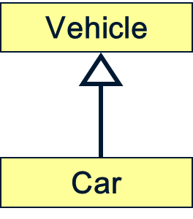
kalITIM - UML
Kalıtım ilişkileri genellikle bir UML sınıf diyagramında grafiksel olarak gösterilir ve üst sınıfı gösteren açık bir ok başı olan bir ok bulunur.
Kalıtım bir is-a ilişkisi oluşturmalıdır, yani çocuk ebeveynin daha spesifik bir versiyonudur

Slide 5
JAVA’DA kalITIM
Java'da, bir kalıtım ilişkisi kurmak için extends anahtar kelimesini kullanırız.
class Car extends Vehicle
{
// class contents
}

Slide 6
JAVA’DA protected modifier
Protected değiştiricileri, hangi sınıf üyelerinin miras alınacağını ve hangilerinin alınmayacağını belirler.
Public görünürlükle bildirilen değişkenler ve yöntemler miras alınır; private görünürlüğü olanlar değil
Ancak genel değişkenler kapsülleme ilkesini ihlal ediyor
Kalıtım durumlarında yardımcı olan üçüncü bir görünürlük değiştiricisi vardır: protected

Slide 7
JAVA’DA protected modifier
Protected değiştirici, temel sınıfın bir üyesinin bir alt öğeye miras alınmasına izin verir.
Protected görünürlük, public görünürlükten daha fazla kapsülleme sağlar
Bununla birlikte, protected görünürlük, private görünürlük kadar sıkı bir şekilde kapsanmamıştır.
Protected değişkenler ve yöntemler, UML diyagramlarında önlerinde bir # sembolü ile gösterilebilir.

Slide 8
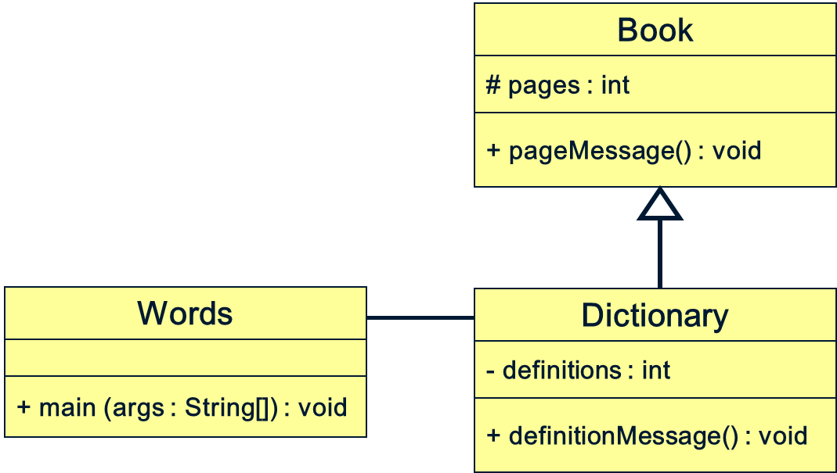
JAVA’DA protected modifier

Slide 9
super Referansı
Yapıcılar, genel görünürlüğe sahip olsalar bile miras alınmaz
Yine de, nesnenin "ebeveyn kısmını" ayarlamak için genellikle ebeveynin (parent class) yapıcısını kullanmak isteriz.
Süper referans, üst sınıfa atıfta bulunmak için kullanılabilir ve genellikle ebeveynin (parent class) yapıcısını çağırmak için kullanılır.

Slide 10
super Referansı
Bir çocuğun kurucusu, ebeveynin kurucusunu çağırmaktan sorumludur.
Bir çocuğun kurucusunun ilk satırı, ebeveynin kurucusunu çağırmak için süper referansı kullanmalıdır.
Süper başvuru, ebeveyn sınıfında tanımlanan diğer değişkenlere ve yöntemlere başvurmak için de kullanılabilir.

Slide 11
JAVA’DA ÇOKLU KALITIM
Java tekli kalıtımı destekler, yani türetilmiş bir sınıfın yalnızca bir üst sınıfa sahip olabileceği anlamına gelir.
Çoklu kalıtım, bir sınıfın tüm ebeveynlerin üyelerini miras alarak iki veya daha fazla sınıftan türetilmesine izin verir.
İki ebeveynde aynı değişken adı gibi çakışmaların çözülmesi gerekir.
Java çoklu kalıtımı desteklemiyor

Slide 12
METHOD OVERRIDE
Bir alt sınıf, kalıtsal bir yöntemin tanımını kendi lehine geçersiz kılabilir.
Yeni yöntem, ebeveyn yöntemiyle aynı imzaya sahip olmalıdır, ancak farklı bir gövdeye sahip olabilir.
Yöntemi çalıştıran nesnenin türü, yöntemin hangi sürümünün çağrılacağını belirler.
Bir üst yöntem, süper başvuru kullanılarak açıkça çağrılabilir.
Bir yöntem son değiştirici ile bildirilirse geçersiz kılınamaz

Slide 13
OVERLOAD VS OVERRIDE
Aşırı yükleme ve geçersiz kılma kavramlarını karıştırmayın
Aşırı yükleme, aynı sınıfta aynı ada sahip, ancak farklı imzalara sahip birden çok yöntemle ilgilenir.
Geçersiz kılma, aynı imzaya sahip biri üst sınıfta ve diğeri alt sınıfta olmak üzere iki yöntemle ilgilenir.
Aşırı yükleme, farklı veriler için benzer bir işlemi farklı şekillerde tanımlamanıza olanak tanır
Geçersiz kılma, farklı nesne türleri için benzer bir işlemi farklı şekillerde tanımlamanıza olanak tanır.

Slide 14
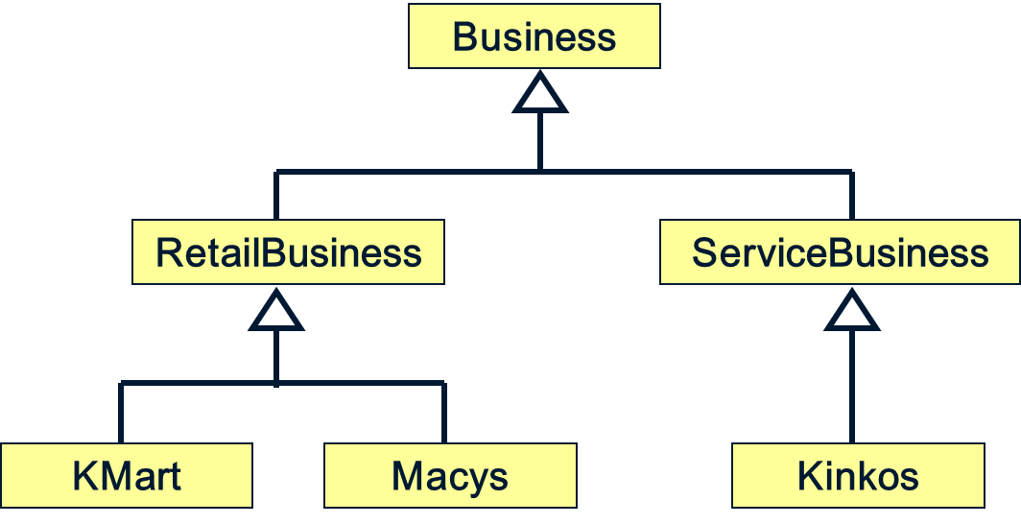
Sınıf hiyerarşisi
Bir ebeveynin alt sınıfı, bir sınıf hiyerarşisi oluşturarak başka bir çocuğun ebeveyni olabilir.

Slide 15
Sınıf hiyerarşisi
Aynı ebeveynden iki çocuğa kardeş denir
Ortak özellikler hiyerarşide makul olduğu kadar üst sıralara yerleştirilmelidir.
Devralınan bir üye sürekli olarak satırdan geçirilir
Bu nedenle, bir alt sınıf, tüm üst sınıflarından miras alır.
Tüm durumlar için uygun olan tek bir sınıf hiyerarşisi yoktur.

Slide 16
Uygulamalar

Slide 17
UYGULAMA 1
Kimliği, adı ve işi olan bir Kişi sınıfı yazın.
Kisi sınıfından türetilen bir öğrenci sınıfı yazın
Kisi sınıfından türetilen bir öğretmen sınıfı yazın

Slide 18
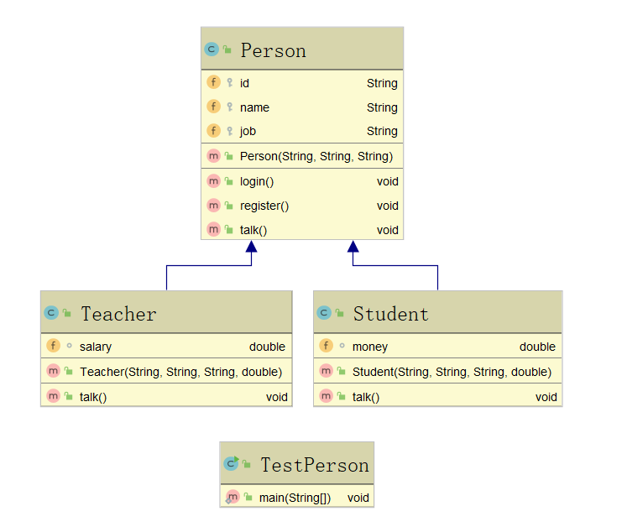
UYGULAMA 1 - UML

Slide 19
UYGULAMA 2
Alan ve çevre bulmak için iki yöntemi olan şekil adından bir sınıf yazın.

Slide 20
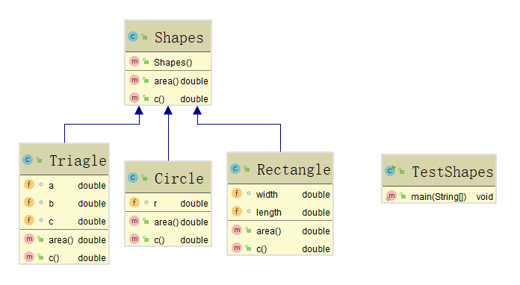
UYGULAMA 2 - UML

Slide 21
UYGULAMA 3
Öğretmenin maaşını temsil eden bir ödeme yöntemi içeren bir öğretmen sınıfı tasarlayın.

Slide 22
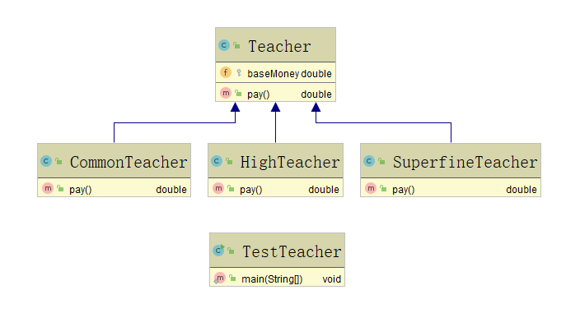
UYGULAMA 3 - UML

